Slide 1
Smart Heart Measure
IOT Final Project
אפי צאיג 315852160
יעל לוי 207196205
מתן מימון 207275959
קישור לפרויקט - https://github.com/yaellevi8/IOT_SMART_HOME
קישור לסרטון - https://youtu.be/-7Qq5PiGsp0

Slide 2
תוכן עניינים
03
01
02
04
דרישות המערכת
סיכום ובביליוגרפיה
07
מבוא
ארכיטקטורה
05
בעלי עניין
דמו
06
שלבי פיתוח

Slide 3
מבוא
01
כיום מגוון רחב של אנשים מתמודדים עם קצב לב לא סדיר, בעיה זאת גורמת להם להיות בתקשורת ישירה מול רופאיהם ואל מול קרובי משפחתם על ידי מדידת קצב הלב באופן תדיר
כיום אין אפשרות לדגום את קצב הלב מרחוק ולהעביר את התוצאות בצורה נוחה ומאפשרת לגורמים הרלוונטיים.
במצב הנוכחי ניתן לבצע רק בדיקה אצל רופא דבר המצריך מהבן אדם להגיע פיזית אל אותה מרפאה.
דרך נוספת היא מדידה ביתית שחסרונה הוא הצורה המסורבלת שבה מועברות התוצאות לגורמים הרלוונטיים.

Slide 4
הצעת פתרון
המערכת SmartHeartMeasure מבוססת IoT יכולה לתת לנו את הפתרון המושלם לבעיית העברת נתוני המדידות של קצב הלב למעוניינים. המערכת תאפשר למטופלים לקחת אחריות על בריאותם באופן פעיל. המערכת תאפשר למשתמשים לנטר את בריאותם ולשלוח את הנתונים לרופאים מוסמכים ואנשי מקצוע בתחום הבריאות.
המערכת תדגום את קצב הלב של הנבדק ותעביר את הנתונים למרפאות ולבתי החולים הרלוונטיים בצורה אוטומטית.

Slide 5
02
בעלי עניין

Slide 6
בעלי עניין
בני משפחה
מטופלים
בני המשפחה רוצים להיות בבקרה אחרי קרוביהם ולדעת שהכול תקין איתם, המערכת תוכל להתריע בפני איש קשר מהמשפחה כאשר המצב
לא תקין ואיש הקשר הוא שידאג למטופל.
אנשים אשר חווים קצב לב לא תקין והם למעשה האנשים אשר הפתרון יחסוך להם משאבים וזמן כאשר הם בודקים את מדדי הלב.
בנוסף, מטופלים יכולים להיות אנשים מסוימים מגיל כלשהו שהוגדר על ידי רופאים כגיל שדורש מעקב אחר קצב הלב
רופאים

Slide 7
בעלי עניין
בתי חולים
רופאים
המערכת תעזור בצמצום העומס בבתי החולים על ידי צמצום הגעה של מטופלים בריאים והכוונת טיפול מרחוק.
רופאים יוכלו להחליט מרחוק על האם צריך טיפול
ובמקרים רבים בהם לא צריך טיפול - כאשר קצב הלב תקין הרופאים ישללו הגעה של אנשים בריאים למרפאות ובכך להוריד עומס מהרופאים
כמו כן, במצבים בהם נדרש טיפול הם אף יוכלו להמליץ על אופן הטיפול דרך הטלפון/שיחת וידאו.
רופאים

Slide 8
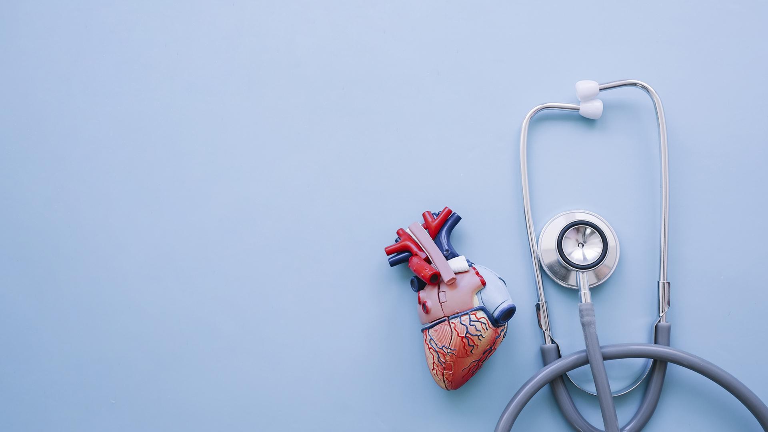
03
דרישות המערכת

Slide 9
דרישות פונקציונליות
המערכת תבצע רישום לפי ה-id שיש לאותו לקוח בכדי לקבל את העדכונים
המערכת תדגום מדדי קצב לב של מטופלים ב-Realtime
במקרה שה-id של הלקוח (מטופל) לא קיים תקפוץ הודעת שגיאה
המערכת תציג מידע של כלל המטופלים בעלי דופק גבוה
המערכת תוכל לעקוב אחר מטופל ספציפי, להציג את הדופק שלו בכל רגע נתון ולהקפיץ התראה כאשר הדופק של המטופל גבוה
המערכת (client) תתמוך בצאט בין הלקוח לבין הרופא.
המערכת (client) תתמוך בצאט משותף בין כל העוקבים אחר הלקוח (שיח בין רופאים לבני משפחה)
המערכת תתמוך בהשתקת מצבים בזמנים מסוימים (שלא יקפוץ מלא התראות בזמן פעילות ספורטיבית)

Slide 10
דרישות לא פונקציונליות
המערכת תוכל להתחבר ליד של המטופל בצורה נוחה ולדגום את המטופל בכל רגע נתון
המערכת (client) מתעדכנת כל שניה
המערכת תוכל להיות במקום קבוע ובעת הצורך (בקשה מרופא) המטופל יכול להיבדק
תהיה זמינה בכל רגע נתון
תמיכה בשפות עברית, אנגלית, ערבית, רוסית
תמיכה ב-browserים שונים
אגירת סטטיסטיקות למטופלים
האפליקציה תתמוך בכל סוגי הטלפון

Slide 11
שלבי פיתוח
04

Slide 12

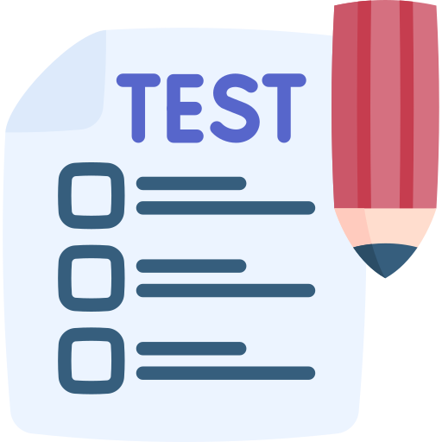
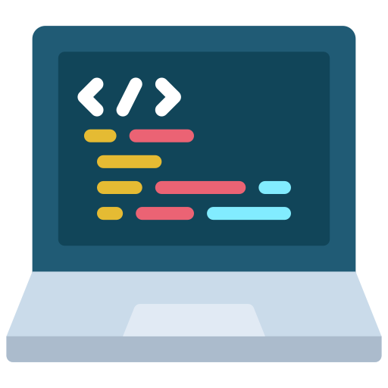


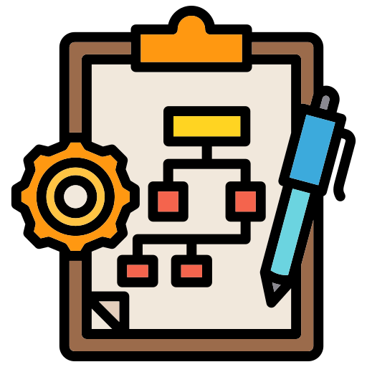
שלבי פיתוח
בדיקות
פיתוח
רכישת חיישנים
תכנון
בניית תשתית IT
הפצה

Slide 13
ארכיטקטורה
05

Slide 14
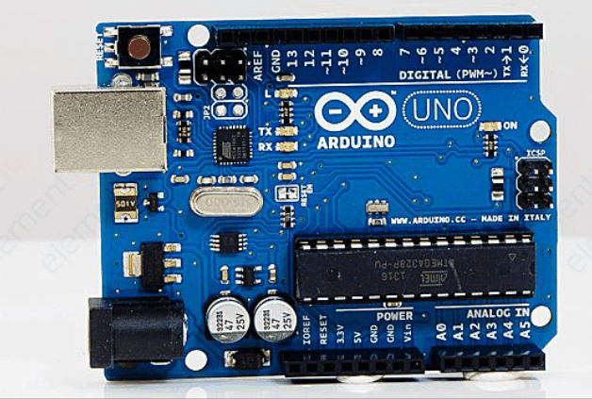
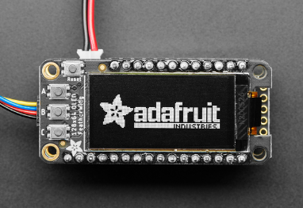
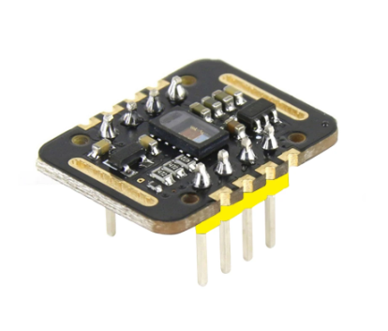
חיישנים ורכיבים
לוח מיקרו בקר היכול לשלוט בממסרים נורות ושרתים - Arduino UNO
משטח לד לצורך הצגת data
- Adafruit OLED
חיישן קצב לב – MAX30102

Slide 15
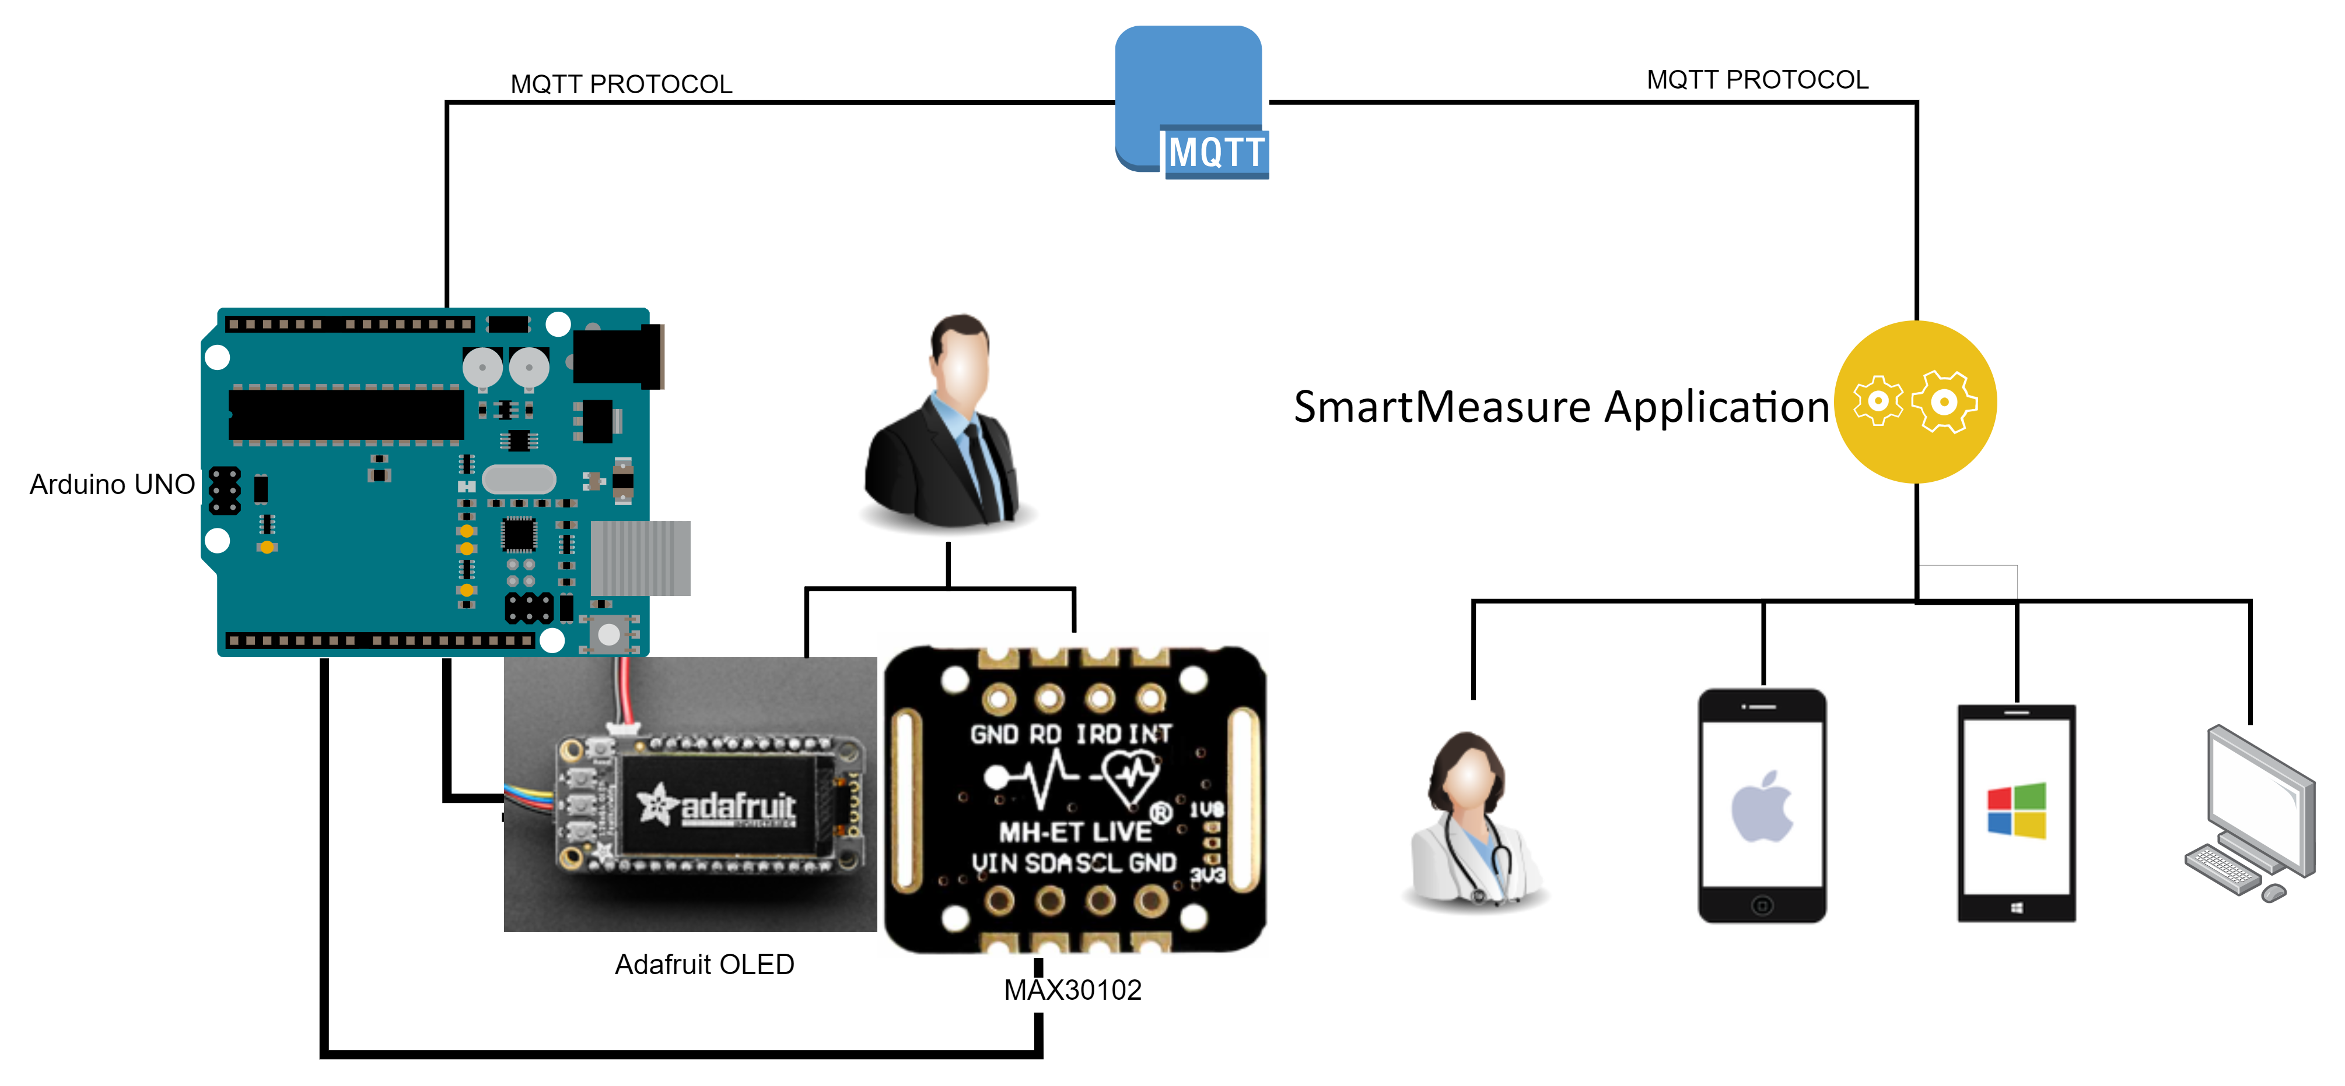
Flow
START

Slide 16
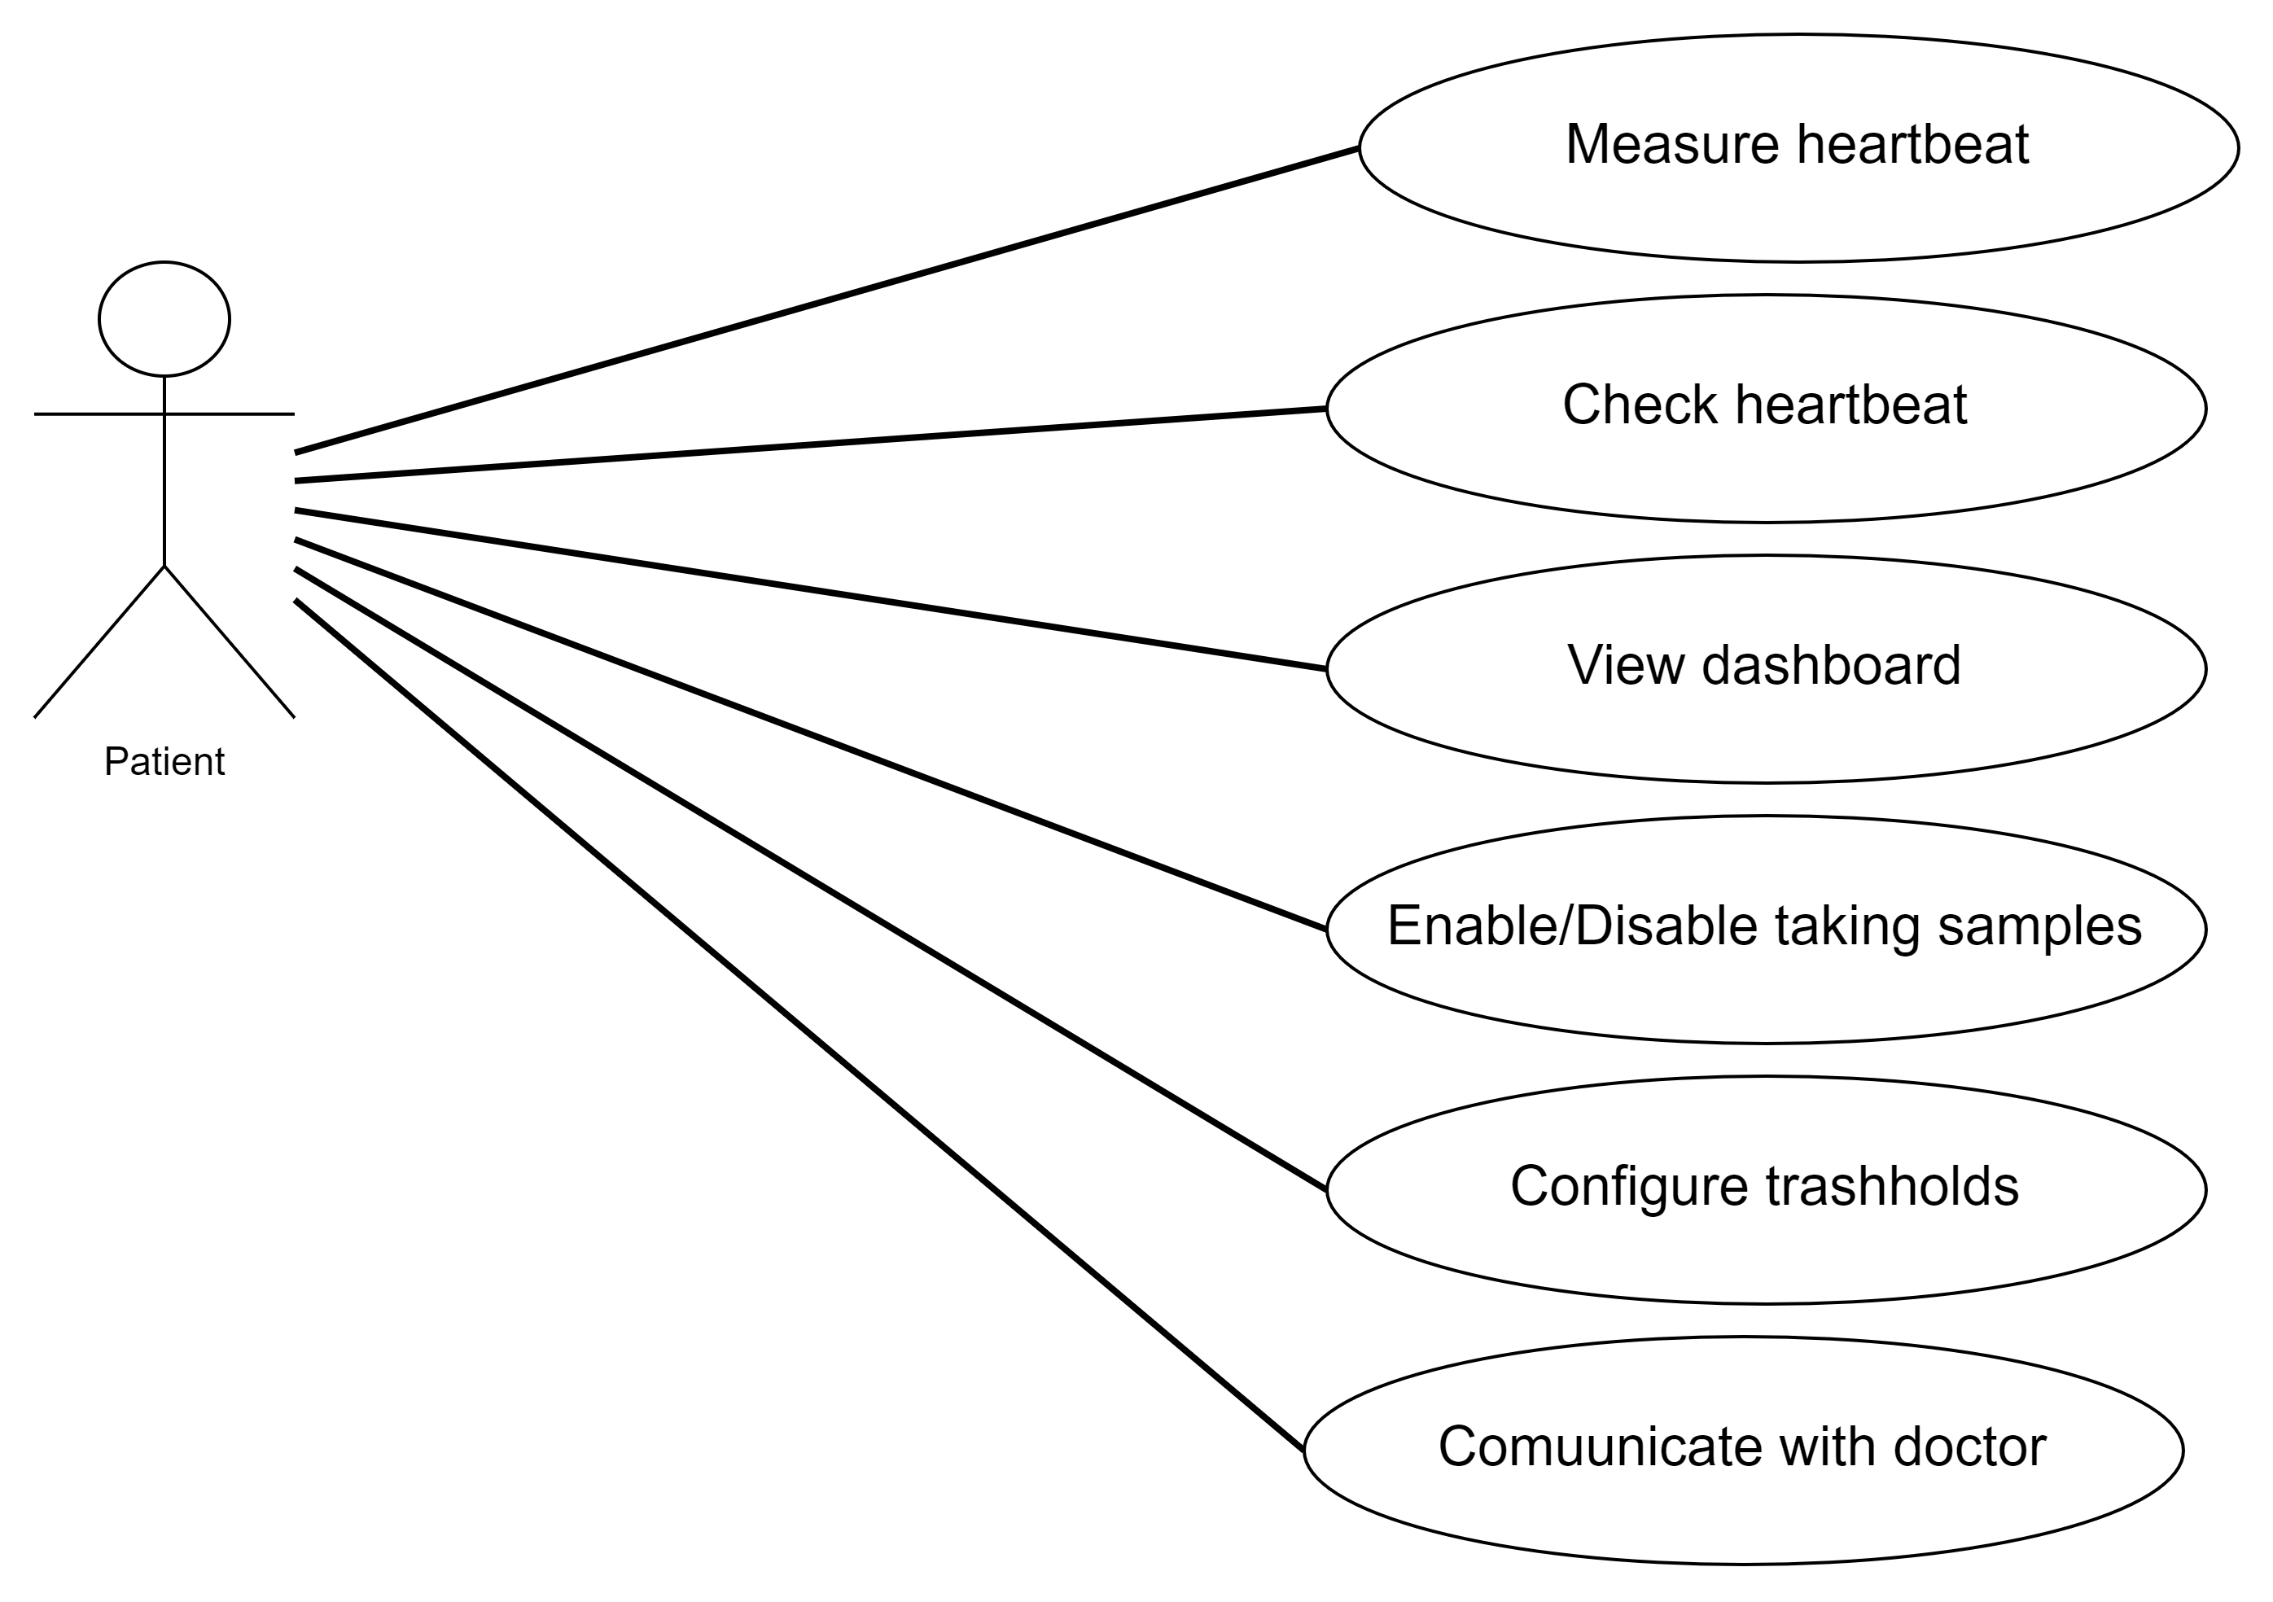
Use Case Diagram

Slide 17
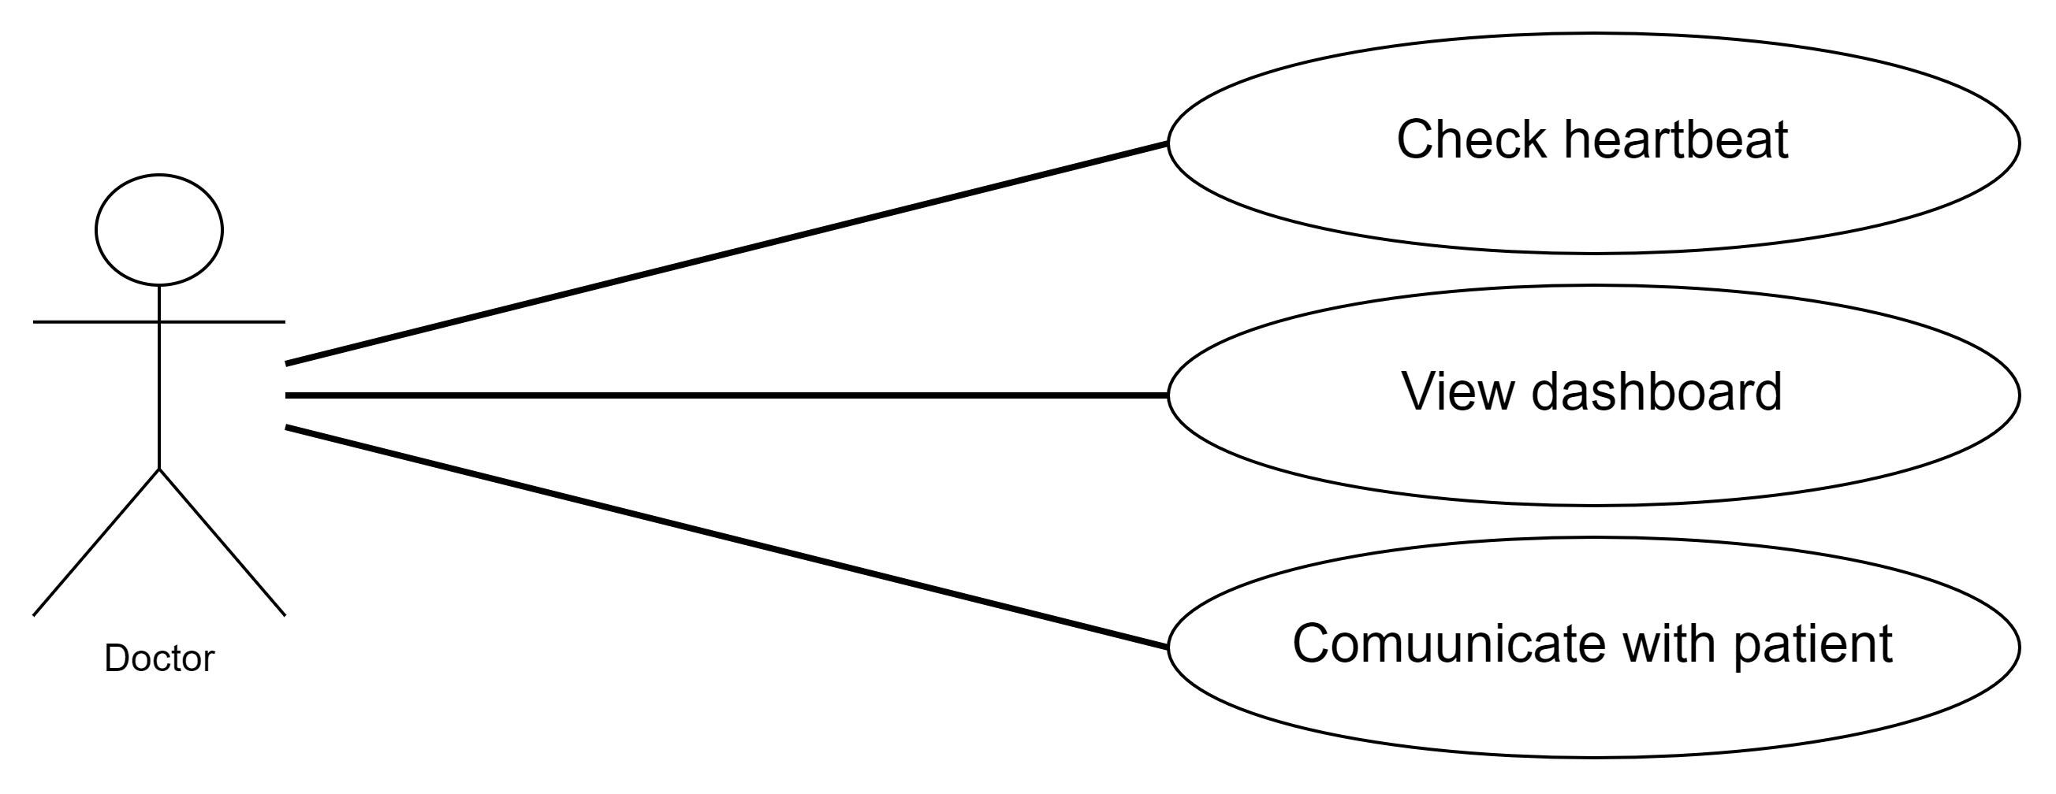
Use Case Diagram

Slide 18
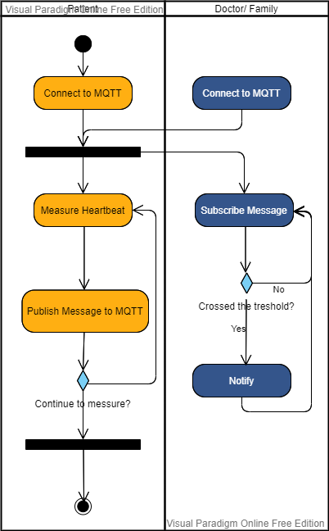
Activity Diagram

Slide 19


דמו
06

Slide 20
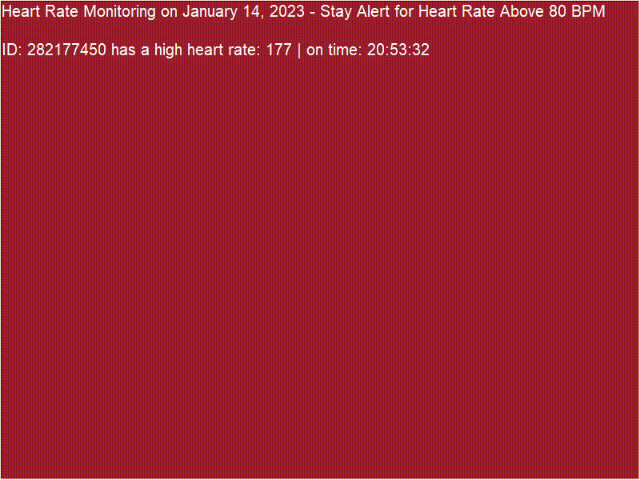
דמו
06
מעקב אחר כלל המטופלים

Slide 21
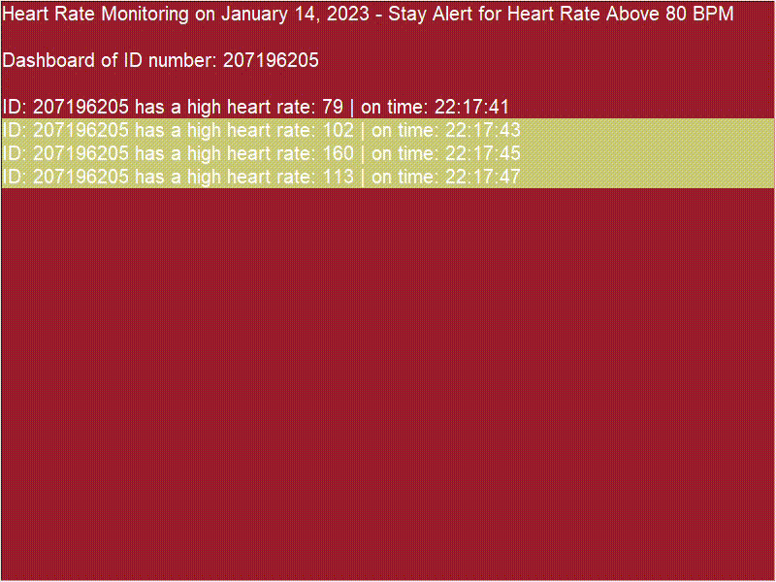
דמו
06
מעקב אחר מטופל ספציפי

Slide 22
בביליוגרפיה
07
● https://medium.com/hackernoon/the-ultimate-guide-to-starting-your-first-iot-project-8b0644fbbe6d
● https://www.upgrad.com/blog/iot-project-ideas-topics-for-beginners/
● https://how2electronics.com/pulse-rate-bpm-monitor-arduino-pulse-sensor/
● https://python.readthedocs.io/en/stable/library/tkinter.html

Slide 23
סיכום
07
בחרנו לפתח מערכת חכמה זו בעולם הרפואה מפני שאנחנו מאמינים בתרומה הרבה שלה לבריאות של האנשים. בנוסף, אנו מאמינים כי שילוב של עולם הטכנולוגיה ברפואה יכול באמת לעזור ולהוריד עומסים בבתי החולים בפרט ובמערכת הרפואית במדינה בכלל.
כמו כן, לכל אורך הפרויקט ראינו לנגד עינינו את טובתו של המטופל וכמה אנחנו בעצם מסייעים לו בהורדת הבירוקרטיה ממנו לצורך בדיקה פשוטה.
עיצבנו מערכת IoT חכמה המאפשרת לדגום את קצב הלב, להציג את הנתונים לרופא המטפל בצורה נוחה ובכך להקל על מטופלים רבים
השתמשנו בפרוטוקול MQTT לטובת תקשורת בין האפליקציה למודול הראשי של המערכת
קישור לפרויקט - https://github.com/yaellevi8/IOT_SMART_HOME
קישור לסרטון - https://youtu.be/-7Qq5PiGsp0

